Slide 1
lekcija
Plāns
Gaismas polarizācija
5.1. Dabiska un polarizēta gaisma.
5.2. Lineāri, cirkulāri un eliptiski polarizēta gaisma.
5.3. Gaismas polarizatori un analizatori.
5.4. Daļēji polarizēta gaisma, polarizācijas pakāpe, Malīsa
likums.
5.5. Gaismas polarizācija uz robežvirsmas ar dielektriķi.
5.6. Gaismas dubultlaušana.
5.7. Gaismas svārstību plaknes griešana.
6. Gaismas absorbcija. Bugēra – Bēra likums.

Slide 2
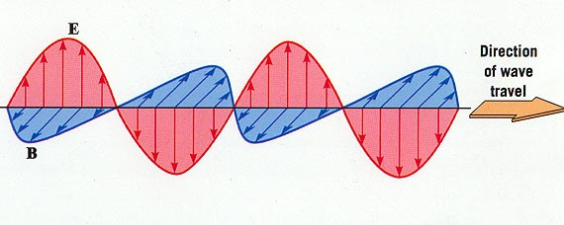
5.1. Dabiska un polarizēta gaisma.
Gaisma ir elektromagnētiskie viļņi un katram atsevišķam gaismas kvantam jeb viļņu paketei vektori E, H un v ir vērsti savstarpēji perpendikulāri un, gaismai izplatoties, to sākotnējā orientācija telpā paliek nemainīga.
E
H
v
Plakni E, v sauc par gaismas svārstību plakni.

Slide 3
Dabiska un polarizēta gaisma
Ja telpā kādā virzienā pārvietojas gaismas staru kūlis, kas sastāv no daudziem atsevišķiem gaismas kvantiem jeb viļņu paketēm, tad plaknē, kas ir perpendikulāra gaismas ātrumam v un kurā svārstās E, visi virzieni ir vienlīdzīgi pārstāvēti, jo katram atsevišķam kvantam ir savs E virziens. Šādu gaismu sauc par nepolarizētu gaismu (1).
E
Zīmējumā 1 ir attēloti E virzieni un gaismas
stars ieiet zīmējuma plaknē punktā
1
Gaismas stara ceļā ir iespējams novietot
šķērsli – šauru diafragmu, kas nelaiž cauri
visus E virzienus. Rodas polarizēta gaisma.
2
Polarizētai gaismai visi E virzieni telpā nav
vienādi apdzīvoti.

Slide 4
5.3. Gaismas polarizatori un analizatori
Polarizētu gaismu, kurā pārstāvēts ir viens E virziens telpā, sauc par lineāri polarizētu gaismu.
Ierīci (šķērsli), kas dabisku gaismu polarizē, sauc par polarizatoru.
Lai uzzinātu, ka gaisma ir polarizēta, ir jālieto otrs polarizators, kuru nosauc par analizatoru.
Polarizācijas esamība pierāda, ka gaismas viļņi ir šķērsviļņi.
P
E_{p}
A
E_{a}
E
S
1
Gaišs
S
P
E_{p}
A
E
2
Tumšs
E_{a}

Slide 5
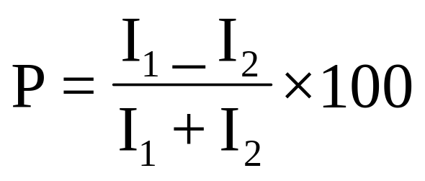
5.4. Daļēji polarizēta gaisma, polarizācijas pakāpe.
Gaisma var būt daļēji lineāri polarizēta. Tad viens no E virzieniem dominē, bet pārējos virzienos E ir mazāks.
Daļēji polarizētu gaismu raksturo polarizācijas pakāpe P.
Mēra gaismas intensitāti I divos veidos: 1) gaisma iziet caur polarizatoru un analizatoru ar sakrītošiem caurlaidības virzieniem (I₁) un 2) savstarpēji perpendikulāriem virzieniem (I₂) . Tad
%
Polarizācijas pakāpe parāda, kāda daļa no kopējās gaismas
intensitātes ir polarizēta.

Slide 6
Malīsa likums
Ja polarizatora un analizatora gaismas caurlaidības virzieni veido leņķi φ, tad analizatoram cauri izgājušās gaismas intensitāti I un tikai polarizatoram cauri izgājušās gaismas intensitāti I₀ saista sekojoša sakarība:
I = I₀·cos²φ
P
A
E_{p}
S
I₀
I
E_{A}
φ

Slide 7
5.5. Gaismas polarizācija uz robežvirsmas ar dielektriķi.
Brūstera likums.
Ja gaismas stars krīt uz robežvirsmas ar dielektriķi (K), tas daļēji atstarojas (A) un daļēji tiek lauzts (L).
E
A
K
Ja krītošais gaismas stars K ir
nepolarizēts, tad atstarotais stars
A ir daļēji vai pilnīgi polarizēts
atkarībā no leņķa α. Pilnīgas
polarizācijas gadījumā α_{β} sauc par
Brūstera leņķi.
α
1
2
tgα_{β} = n₁₂
L
n₁₂ – otrās vides relatīvais gaismas
laušanas koeficients.
Lauztais stars L ir daļēji polarizēts.

Slide 8
5.6. Gaismas dubultlaušana
Anizotropi kristāli: CaCO₃ – dažādos kristāla virzienos gaisma izplatās ar dažādu ātrumu.
Nepolarizēta gaisma sadalās divos staros: ordinārā (o) un ekstraordinārā (e), kuru gaisma ir pilnīgi polarizēta savstarpēji pretējos virzienos.
o
e

Slide 9
5.7. Gaismas svārstību plaknes griešana
Ir speciāla optiski aktīvu vielu grupa: cukura, glikozes, vīnskābes šķīdumi, kristāliskais kvarcs uc. Ja šīm vielām iet cauri lineāri polarizēta gaisma, tad gaismas svārstību plakne pagriežas pa leņķi φ.
P
A
E_{p}
E_{A}
viela
S
φ
l
φ = α·l
φ = [α]·c·l
α – griešanas spēja jeb griešanas konstante;
[α] – īpatnējā griešanas spēja;
c – optiski aktīvās vielas koncentrācija.

Slide 10
6. Gaismas absorbcija. Bugēra – Bēra likums
Gaismai izplatoties vielā, gaisma var sadarboties ar vielas atomiem kā rezultātā daļa gaismas paliek vielā.
Šo parādību sauc par gaismas absorbciju.
Absorbētā gaisma ierosina vai jonizē pamatvielas atomus kā arī pārvēršas siltumā.
Bugēra – Bēra
likums
I₀
I
I = I₀·e^{-αh}
h
I₀ – krītošās gaismas intensitāte;
I – caurizgājušās gaismas intensitāte;
h – parauga biezums;
α – absorbcijas koeficients.
I
I₀
I
X
Lineārā un nelineārā optika, pēdējā nav spēkā BB likums.

Slide 11
Absorbcijas spektri
Absorbcijas spektri raksturo absorbcijas koeficienta α atkarību no uz paraugu krītošās gaismas viļņu garuma λ.
α = f (λ)
Absorbcijas spektri ir vielas “pase”.
α (r.v.)
C
A
B
λ (nm)
A – nepārtraukts spektrs; B – absorbcijas josla un C – līnija.

